Slide 1
CONTEXTO DE LA PARTICIPACIÓN CIUDADANA EN SALUD
La Norma N°31 es, también, una estrategia política que fortalece la relación horizontal entre la ciudadanía y los equipos de salud, mejorando la gestión pública a partir de las capacidades que la ciudadanía posee y las que puede llegar a desarrollar en el contexto de esa relación.
la Norma N°31 surge a partir de la Agenda Pro Participación Ciudadana 2014-2018, la cual enfatiza, entre otros temas, la incorporación activa de la ciudadanía en el diseño y elaboración de las decisiones públicas. En esta línea, la actual política pública de participación social en salud señala que ésta es, a la vez, un derecho humano y un Determinante Social en Salud
Finalmente, la norma fija el marco general para que los órganos del sistema de salud adecuen su aplicación en la perspectiva de facilitar el ejercicio de derechos en salud, esto a través de la definición de diferentes Mecanismos de Participación. A continuación se mencionan estos mecanismos y se describen, brevemente, algunos aspectos relevantes:
Cuentas Públicas Participativas: Instancias donde los órganos del sistema rinden cuenta anual de su gestión a la ciudadanía. Se espera que los contenidos y el formato sean definidos en conjunto con la comunidad. Destacar que este proceso es de responsabilidad de los/as directores/as de establecimientos, quienes deben liderarlo.
Consejos de la Sociedad Civil: Son órganos de carácter representativo y participativo en que actores sociales inciden en la gestión pública. Las instituciones deben asegurar autonomía, representatividad territorial y funcional, diversidad y efectividad de los Consejos.
Consejos Consultivos, de Usuarios o de Desarrollo Local: Organizaciones donde la comunidad organizada participa. Se espera que tengan incidencia en la formulación, implementación y evaluación de políticas vinculadas con el ámbito de su interés.
Acceso a la Información Pública: Las instituciones deben asegurar el acceso a la información pública en función de lo señalado en la Constitución Política y en la Ley 20.285 sobre Acceso a la Información Pública.

Slide 2
Presupuestos Participativos: Cuando corresponda, se debe asegurar la participación de la ciudadanía en la definición del uso de los recursos públicos en salud, a través de mecanismos deliberativos, propositivos y resolutivos.
Diálogos y Consultas Ciudadanas: Los diálogos y consultas ciudadanas se realizan en relación a ofertas programáticas, temas emergentes, modificaciones legales, incorporación de nueva tecnologías, entre otros. Se esperan relaciones de carácter vinculante, para asegurar la capacidad de incidencia en la toma de decisiones.
Comités y Mesas de Trabajo: Los órganos del sistema constituyen estas instancias con la sociedad civil y actores relevantes de los temas a tratar para apoyar el logro de los objetivos sanitarios y trabajar en torno al diseño, implementación y evaluación de políticas públicas.
Apoyo al Voluntariado en Salud: Las instituciones de salud apoyan a las organizaciones de voluntariado disponiendo espacios y mecanismos de articulación con el sistema.
Estrategias Comunitarias: Los órganos del sistema buscan la incorporación activa de la comunidad en el desarrollo de estrategias que contribuyan al logro de los objetivos sanitarios y resultados en salud, favoreciendo la sistematización de experiencias positivas.
Audiencias Públicas: Las autoridades deben disponer de espacios de atención directa a representantes de la población, asegurando el seguimiento de acuerdos y compromisos adoptados en esas instancias.
Cabildos Ciudadanos, Territoriales y Sectoriales: Los directivos pueden realizar encuentros con comunidades locales para recoger opiniones en relación a sus necesidades y formas de actuar y conocer las respuestas del sector en relación a las demandas expresadas.
Sistema Integral de Atención Ciudadana: El sector salud debe mantener un sistema de atención ciudadana que integre los distintos puntos de contacto de la población (presenciales, virtuales, telefónico, etc.), bajo el enfoque de ventanilla única. Este sistema vela por la adecuada recepción y derivación de las solicitudes ciudadanas.
Plataformas Digitales Participativas: Las instituciones deben procurar el contar con plataformas digitales que permitan ampliar la participación directa en procesos de consultas ciudadanas, acceso a información, vinculación con redes, entre otros.

Slide 3
Estado actual de la Participación Social en el Servicio Salud Iquique
Mecanismos | Estado
Consejo de la Sociedad Civil | Actualizado en Junio 2017
Consejos Consultivos y de Usuarios | Constituídos y funcionando en los establecimientos del la red (Sin funcionar CDL Pedro Pulgar)
Cuentas publicas Participativas | Ejecutadas periódicamente en Servicio de salud y desde hace unos años en Hospital Regional y algunos establecimientos de salud de la comuna de Iquique.
Presupuestos Participativos | Se desarrollaron en el año 2009 y no se continúo
Diálogos Ciudadanos | Desarrollados en las provincia de Iquique y el tamarugal 2017 y 2018
Acceso a la Información Publica | Disponibilidad de sistema de acceso a la información pública desde la entrada en vigencia Ley 20.285
Sistema Integtral de Atención Ciudadana | Disponibilidad de sistemas de acceso de acuerdo a instrucción ministerial.

Slide 4
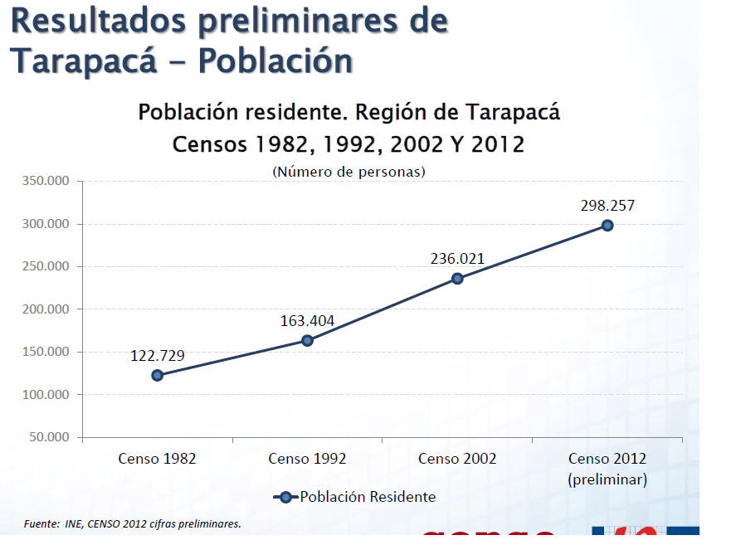

Slide 5
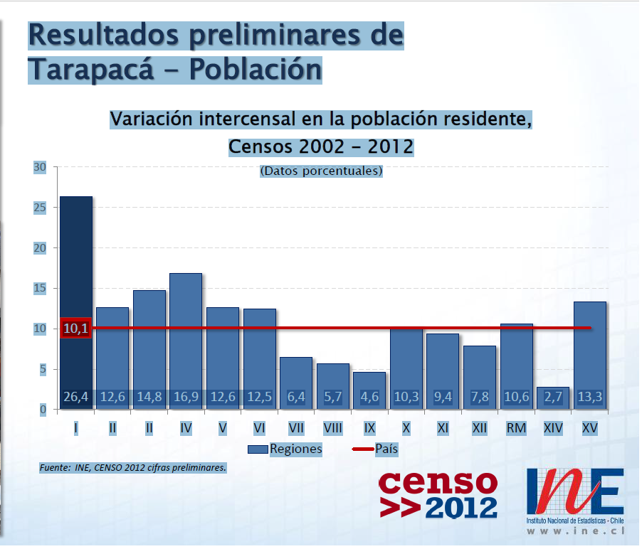

Slide 6
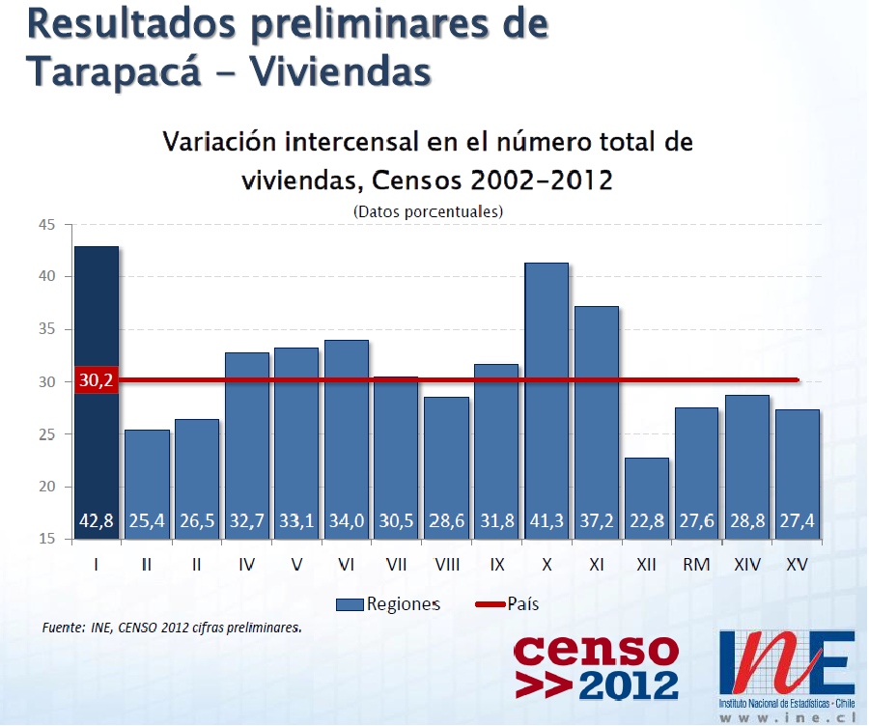
Participación .- Es la capacidad de distintos actores sociales de organizarse, movilizar recursos y desarrollar acciones, con el fin de incidir en las decisiones que les afectan. Esta puede ser un proceso individual o colectivo e involucrar al conjunto de la ciudadanía o a grupos organizados de la comunidad.
La Promoción de la Salud requiere de la participación, inclusión e implicación de distintos actores sociales de manera de otorgar pertinencia a las acciones, en el ámbito de lo individual y familiar, y entornos más cercanos. Esto para incidir en cambios culturales más profundos que, a su vez, abran nuevas posibilidades donde las personas asuman su rol de ciudadanía activa, convirtiéndolos en protagonista de sus propios procesos de cambio

Slide 7
Eje Minsal: Trabajo con COSOC
Problemática territorial | Estrategia utilizada | Evaluación: fortalezas y/o debilidades | Consideraciones para planificación 2018
El crecimiento urbano de los últimos decenios en el territorio es uno de los fenómenos que más ha impactado, sobre todo por la migración interna. Por otra parte, en una sociedad de consumo estimulada por la zona franca, en donde lo resolutivo, está por sobre la preventivo. Una cultura participativa en donde el beneficio a corto plazo se impone Una visión de la salud centrada en la atención o prestaciones. Una Región que en términos distribución demográfica, concentrada en una provincia con mas del 90% y otra Provincia extensa en territorio con menos del 7% de la población regional., Por otra parte, en la provincia de Iquique un crecimiento inorgánico, por la falta de un plano regulador (1994), no ha dejado espacios para el encuentro, la recreación o la cultura. Una participación en salud de carácter informativa, poco avance en cuanto a la resolución, aun cuando en el último tiempo se ven mejoras. | Con el propósito de integrar agrupaciones de una mayor diversidad, se convocó a organizaciones de la diversidad, de los jubilados, de asociaciones gremiales, junto con las organizaciones vecinales y jóvenes. Potenciar la labor de los consejos en cada establecimiento, Presentación de proyectos para la transformación de entorno de los establecimientos, veredas, iluminación perimetral, pasamanos a la entrada de un consultorio, cambio de orientación vial, presentación de proyecto de farmacia satelital, para aumentar atención farmacia de especialidades. Programas de educación en salud a la comunidad y participación de los consejos en el tato a l usuario. Con el propósito de fomentar el trabajo en salud comunitaria, en el ámbito de los condicionantes estructurales, se ha comenzado con un programa determinación en el territorio de lugares vulnerables en situación de catástrofe. | Fortalezas Los consejos de la Provincia de Iquique, tienen una gran fortaleza en la postulación de proyectos sociales. Hay un trabajo de más de 10 años con los consejos de desarrollo local en la provincia. Debilidades Debilidades de los Consejos de la Provincia del Tamarugal, gran rotación de consejeros, falta de independencia de los consejos en relación a la autoridad comunal. | I.- Presupuesto para el Cosoc, a fin de poder cumplir con los propósitos de supervisión del plan, requiere no solo espacio de trabajo, sino también insumos para su trabajo y el traslado al trabajo en las comunas. II, Se refiere a a la situación de los referentes de participación en los establecimientos de la red, que deben contar con la validación de su labor, integrados con horas para su trabajo, y con el apoyo de sus establecimientos. Se adjuntan los materiales metodológicos para la supervisión y evaluación del plan de participación. Realizar un catastro iniciativas de cada consejo, establecer coordinaciones para postulaciones. Activar espacios de información y de apoyo inter Consejos, para la participación de proyectos.

Slide 8
Presentación del plan de participación 2018
Contexto socio demográfico, económico, índice de desarrollo regional, actividad económica de la región, ocupación Ine. Se da cuenta del crecimiento demográfico dobla al promedio nacional y el número de viviendas construidas es la mitrad del promedio país, lo que genera un fuerte impacto en las condiciones de habitabilidad, hacinamiento, congestión vial y con ello se afecta la salud. Por otra parte, una economía de consumo y una cultura no anticipatoria hacen posible un sin número de conducta riesgosas de la población en cuanto a su salud.
Problemas de salud más importantes de la región.
Situación epidemiológica de Tarapacá da cuenta de enfermedades prevalentes Infecciosas, Enfermedades Entéricas, Crónicas no Transmisibles, Problemas de salud mental, Traumatismos derivados de accidentes, Socioculturales y Medioambientales.
El Plan de Participación 2018 estable de manera más tácita los aspectos del plan de participación Servicio de salud que contiene 7 actividades a realizar. cuyos objetivos son Fortalecer las organizaciones de la sociedad civil, Promover y orientar las acciones de participación ciudadana hacia el mejoramiento y efectividad de las políticas públicas. Y mejorar y fortalecer los canales y espacios de información y opinión de la ciudadanía promoviendo una respuesta de calidad y oportuna.
El Plan de Participación Eje Minsal que contempla 12 actividades cuyos objetivos son Realizar balance de gestión ante el Cosoc y/o realizar cuenta pública. Fortalecer el trabajo del Cosoc, Coordinación con referentes de la participación de la red (hospital y APS), Fortalecimiento de los Consejos consultivos y de Desarrollo, fomento la incorporación e sectores de la población (jóvenes otros).Coordinación de diferentes programas instituciones del sector salud que realicen iniciativas de interés ciudadanos. Orientadas a informar, mejorar el acceso y la oportunidad de atención a grupos vulnerables. Implementar propuestas de trabajo surgidas en proceso de devolución de resultados de conversatorios APS.

Slide 9
PLAN DE PARTICIPACIÓN SOCIAL S.S.I.
Objetivo Estratégico/General | Objetivo(s) Específico(s) | Actividad(es) | Descripción Metodológica | Producto Esperado o Resultado/Impacto | Medio Verificador | Responsables | Participantes | Cronograma |  |  |  |  |  |  |  |  |  |  |  | Cumple SI/NO
 |  |  |  |  |  |  |  | E | F | M | A | M | J | J | A | S | O | N | D
Fortalecer el desarrollo de la Participación Ciudadana efectiva en Salud con enfoque territorial, pertinencia sociocultural y de derechos, involucrando a los equipos de trabajo de los establecimientos de salud, las personas que se atienden en la red asistencial y las organizaciones comunitarias | Fortalecer las Organizaciones de la Sociedad Civil. | Evaluar Plan de Participación SSI 2017. | Presentar evaluación del Plan con Referentes y el COSOC. | Retroalimentación de conocimientos con equipo de referentes y comunidad organizada. | Acta y asistencia | Referente Participación SSI. | Referentes APS-Hospital y COSOC. |  | X |  |  |  |  |  |  |  |  |  |  | SI
 |  | Participación de los Consejos de la Provincia en el CIRA. | Convocatoria para la asistencia al CIRA. | Contar con consejeros informados en temáticas relevantes en temas de salud. | Ordinario que convoca y asistencia. | Referente Participación SSI. | Integrantes del CIRA. |  |  | X |  |  | X |  |  | X |  |  | X
 | Promover y orientar las acciones de participación ciudadana hacia el mejoramiento y efectividad de las políticas públicas. | Realizar capacitaciones a los CDL sobre proyectos pre-inversional y todo su proceso. | Charlas realizadas por el equipo de RR.FF del SSI en los CDL urbano y rural | Se espera generar conocimientos en los CDL sobre proyectos de inversión. Difusión de proyectos existentes en la región. | Informe y asistencia. | Referente de participación y Equipo de RR.FF. del SSI. | CDL y funcionarios de establecimientos urbanos y rurales. |  |  |  |  | X |  |  |  |  | X
 |  | Capacitación Ley 20.500 y Ley 20.609 para funcionarios y Consejeros de los establecimientos. | Capacitación dictada por Ministerio de Desarrollo Social. | Generar conocimientos y empoderar a funcionarios y comunidad. | Informe y Asistencia. | Referente de Participación. | Funcionarios y Consejeros. |  |  |  |  |  | X
 |  | Difusión y acompañamiento en capacitación UVirtual para referentes en temas de participación y trato | Link UVirtual | Lograr conocimientos relevantes y actualizado en sus funciones | Email y Ordinario de la DSSI. | Referente de Participación | Referentes de Participación de la Red. |  |  | X
 |  | Taller de Metodologías participativas. | Taller dirigido a referentes de participación. | Fortalecer el trabajo de referentes. | Acta y Asistencia. | Referente de Participación del SSI. | Referentes de participación de la red. |  |  |  |  |  | X
 | Mejorar y fortalecer los canales y espacios de información y opinión de la ciudadanía, promoviendo una respuesta de calidad y oportuna. | Integración de los CDL en los Comité de Gestión Usuaria en cada establecimiento de salud y formar parte de las estrategias de fortalecimiento del trato. | Coordinar con Referentes la incorporación permanente de los CDL en el Comité de Gestión Usuaria. | Generar pertenencia de los equipos de salud y la comunidad organizada en los procesos de satisfacción usuaria. | Informe referentes Gestión Usuaria del SSI. | Referente de Participación del SSI. Referente Gestión Usuaria SSI. | CDL y Comité de Gestión Usuaria de cada establecimiento. |  |  | X |  |  | X |  |  | X |  |  | X

Slide 10
En cuanto metodología de supervisión del plan de participación:
I.- Metodología de Supervisión. Se propone conformar 3 equipos de trabajo, uno para las actividades del plan de participación del Servicio de Salud (7 Actividades) conformado por Mireya Soto, Abdulia Bascuñán y Magda Angel), otro para el plan eje Minsal con 6 actividades conformado por Nelson Castillo, Suzy Marin y Nazareth Cayo. , y un tercer grupo que también evaluará plan de participación eje minsal con otras 6 actividades conformado por Rafael Miquel Manuel Castro y Alicia Naranjo.
En relación con la metodología para su seguimiento y evaluación. se pueden proponer indicadores que permitan medir y valorar cuál es la situación de partida, la situación actual, y la situación previsible en relación con la propuesta. Se pueden usar índices de lo que hay o podemos proponer la construcción de indicadores alternativos que estén apoyados en procesos participativos.
Las técnicas propuestas son:
1.-Evaluación PAIS. Para la evaluación se pueden proponer indicadores que permitan medir y valorar cuál es la situación de partida, la situación actual, y la situación previsible en relación con la propuesta.
2.- El Coherenciómetro: Es una técnica muy simple pero que nos ayudará a una evaluación continua de las acciones programadas. Para que las acciones mantengan una mínima coherencia con los objetivos de transformación y con la Idea Fuerza, es conveniente reflexionarlas a la vista de esos objetivos y de esa Idea aglutinadora. (Metodologías Participativas).

Slide 11
PLAN DE PARTICIPACIÓN SOCIAL EJE MINSAL
Objetivo Estratégico/General | Objetivo(s) Específico(s) | Actividad(es) | Descripción Metodológica | Producto Esperado o Resultado/Impacto | Medio Verificador | Responsables | Participantes | Cronograma |  |  |  |  |  |  |  |  |  |  |  | Cumple SI/NO
 |  |  |  |  |  |  |  | E | F | M | A | M | J | J | A | S | O | N | D
Fortalecer el desarrollo de la Participación Ciudadana efectiva en Salud con enfoque territorial, pertinencia sociocultural y de derechos, involucrando a los equipos de trabajo de los establecimientos de salud, las personas que se atienden en la red asistencial y las organizaciones comunitarias | Realizar balance de gestión ante el COSOC y/o realización de Cuenta Pública Participativa. | Participar en el proceso de Cuenta Pública del SSI y/o Informe de Gestión. | Metodología implementada por la DOS. | Contar con balance institucional participativo | Citaciones, actas y asistencias. | Unidad de Participación, Comunicaciones y Asesor Directora. | Funcionarios y comunidad. |  |  | X
 |  | Difusión de Metodología de cuentas públicas participativas a Referentes de participación red. | Entregar material y fortalecer conocimientos con referentes. | Contar con referentes empoderados en la metodología DOS. | Acta y asistencia. | Referente de Participación del SSI. | Referentes de todos los establecimientos. |  |  | X
 | Fortalecer el trabajo coordinado en el COSOC. | Reuniones de trabajo trimestral con el COSOC. | Temas: Presentación, monitoreo y evaluación Plan. CPP Inversiones y proyectos. Trato. | Involucrar a las organizaciones y los equipos del SSI en un trabajo coordinado relevando la pertenencia de participación en salud. | Acta y asistencia | Unidad de Participación Social. | Integrantes del COSOC |  |  | X |  |  | X |  |  | X |  | X
 | Coordinación con referentes de participación de la Red (Hospital y APS). | Jornadas de trabajo con referentes APS y HETG de forma trimestral. | Citar a referentes a jornada de trabajo. | Contar con equipos coordinados y empoderados para el cumplimiento de metas. | Acta y asistencia. | Referente de Participación | Referente SSI y Referentes APS y Hospital. |  | X | X |  |  | X |  |  | X |  |  | X
 | Fortalecimiento de consejos consultivos, consejos de desarrollo local y otras instancias de participación de la ciudadanía, fomentando la incorporación de sectores de la población (jóvenes, migrantes u otros) | Encuentros Mesa Provincial de Iquique y del Tamarugal. | Convocar a CDL de ambas provincias para la activación de mesas de trabajo. | Consejos de Desarrollo Local coordinados. | Acta y asistencia. Nota informativa. | Referente de Participación y Comunicaciones. | CDL de todos los establecimientos. |  |  |  |  |  |  |  |  | X | X
 |  | Invitar a agrupación de jóvenes a integrarse a los CDL. | Coordinar junto a referentes la invitación de jóvenes a cada CDL | Contar con jóvenes informados y comprometidos en salud | Acta y asistencia. Nota Informativa | Referente de Participación del SSI y de la Red. Comunicaciones | Referentes y CDL. |  |  |  | X
 | Coordinación de diferentes programas e instituciones del sector salud que realizan iniciativas de interés ciudadano, orientadas a informar, mejorar el acceso y la oportunidad de atención en grupos vulnerables y/o de mayor riesgo sanitario. | Conversatorio con jóvenes en VIH. | Coordinar con centros de alumnos del territorio de establecimientos de APS. | Jóvenes informados y comprometidos en temas relevantes de salud. | Nota informativa y asistencia. | Referente de Participación y Comunicaciones. | Comunidad de estudiantes. |  |  |  |  | X |  |  |  |  | X
 |  | Conversatorio y taller Adulto Mayor. | Convocar a agrupaciones de Adulto Mayor a taller en temas relacionados con la salud y el autocuidado. | Adultos mayores informados y comprometidos en tema relevantes de salud. | Nota Informativa y asistencia | Referente de participación y comunicaciones | Comunidad de adultos mayores. |  |  |  |  |  | X
 |  | Reunión de coordinación con Encargado de Emergencia del SSI. | Citar a encargado de emergencia y planificar plan que permita preparar a la comunidad ante emergencia y desastre. | Preparar y fortalecer a la comunidad ante desastres. | Acta con plan de trabajo y asistencia. | Referente de participación. | Comunidad y funcionarios. |  |  | X
 |  | Ejecutar actividades según coordinación con Encargado de Emergencia del SSI. | Implementar acuerdos de trabajo coordinado junto a los CDL de los establecimientos. | Preparar a la comunidad ante emergencia y desastres. | Informe (formato MINSAL). Asistencia y nota informativa. | Referente de Participación. Encargado de Emergencia y Comunicaciones. | Comunidad y funcionarios. |  |  |  |  |  | X
 | Implementar propuestas de trabajo surgidas en el proceso de devolución de resultados de los conversatorios del Congreso de Atención Primaria en Salud. | Conversatorios en los CDL de cada establecimiento de la Comuna de Iquique. | Matriz para informar actividades (formato MINSAL). | Generar aportes para la co-construcción de salud y fortalecimiento de la APS. | Informe y asistencia. Nota informativa. | Referente de participación social. Comunicaciones | Funcionarios, CDL y comunidad. |  |  | X
 |  | Continuidad conversatorio para proceso devolución. | Informe ejecutivo que da cuenta de los implementado (formato MINSAL)
 |  | Continuidad conversatorio para proceso devolución. | Informe ejecutivo que da cuenta de los implementado (formato MINSAL) |  | Informe y asistencia. Nota informativa. | Referente de participación social. Comunicaciones | Funcionarios, CDL y comunidad. |  |  |  |  | X

